Slide 1
과목_학년학기_단원 | suh_p_0402_03
차시명 | 07 소수 한 자리 수의 뺄셈을 해 볼까요
파일명 | suh_p_0402_03_0007
검토 | 담당
수학팀 | 오승태
문서 HISTORY
번호 | 버전 | 문서 작성일 | 내용 비고 | 작성자 (내선번호) | 검토자
1 | V 1.0 | 2022.06.19 | 문서 발생 | 김예인
2 | V 2.0 | 2022.06.28 | 1차 수정 | 오승태
3 | V 2.0 | 2022.06.30 | 1차 검토 |  | 김윤희
4 | V 3.0 | 2022.06.30 | 2차 수정 | 오승태
5 | V 3.0 | 2022.06.30 | 2차 검토 |  | 김예림
6 | V 4.0 | 2022.06.30 | 3차 수정 | 오승태
7
8
9
10
11

Slide 2
학습 단계 | 자료명 |  | 프레임 수 | 교과서 정보 | 파일명 | 자료 형태
도입 | 애니 | [도입 애니메이션] 남은 음료수 | 1 | 수학 66쪽, 수학 익힘 46~47쪽 | suh_p_0402_03_0007_101_1.html | Html5(애니)
도입 | 생각 열기 | [생각 열기] 소수 한 자리 수의 뺄셈 상황 알아보기 | 1 | 수학 66쪽, 수학 익힘 46~47쪽 | suh_p_0402_03_0007_102_1.html | Html5
도입 | 학습 목표 | 이번 시간에 배울 내용 | 1 |  | suh_p_0402_03_0007_103_1.html | Html5
전개 | 다지기 1 | [다지기 1] 받아내림이 없는 소수 한 자리 수의 뺄셈 알아보기 | 1 | 수학 66쪽, 수학 익힘 46~47쪽 | suh_p_0402_03_0007_201_1.html | Html5
전개 | 다지기 2 | [다지기 2] 받아내림이 있는 소수 한 자리 수의 뺄셈 알아보기 | 1 | 수학 67쪽, 수학 익힘 46~47쪽 | suh_p_0402_03_0007_202_1.html | Html5
전개 | 키우기 1 | [키우기 1] 소수 한 자리 수의 뺄셈 하기 | 1 | 수학 67쪽, 수학 익힘 46~47쪽 | suh_p_0402_03_0007_203_1.html | Html5
전개 | 키우기 2 | [키우기 2] 차가 3.5인 뺄셈식 만들기 | 1 | 수학 67쪽, 수학 익힘 46~47쪽 | suh_p_0402_03_0007_204_1.html | Html5
정리 | 핵심 정리 | 핵심 정리 | 1 |  | suh_p_0402_03_0007_301_1.html | Html5
정리 | 차시 예고 | 다음 시간에 배울 내용 | 1 |  | suh_p_0402_03_0007_302_1.html | Html5
평가 | 확인 문제 | 확인 문제 | 1 |  | suh_p_0402_03_0007_401_1.html | Html5
총 프레임 수 |  |  | 10

Slide 3


suh_p_0402_03_0007_101_1
Θ Description & Function
[애니 DVD 개발물]
3_001_2015개정\수학 4-2 지도서\app\resource\contents\lesson03\ops\lesson03\video
[애니 게이트 참고 화면]
남은 음료수
완료
애니 파일명 | mm_42_3_06_02_01_ani.mp4

Slide 4
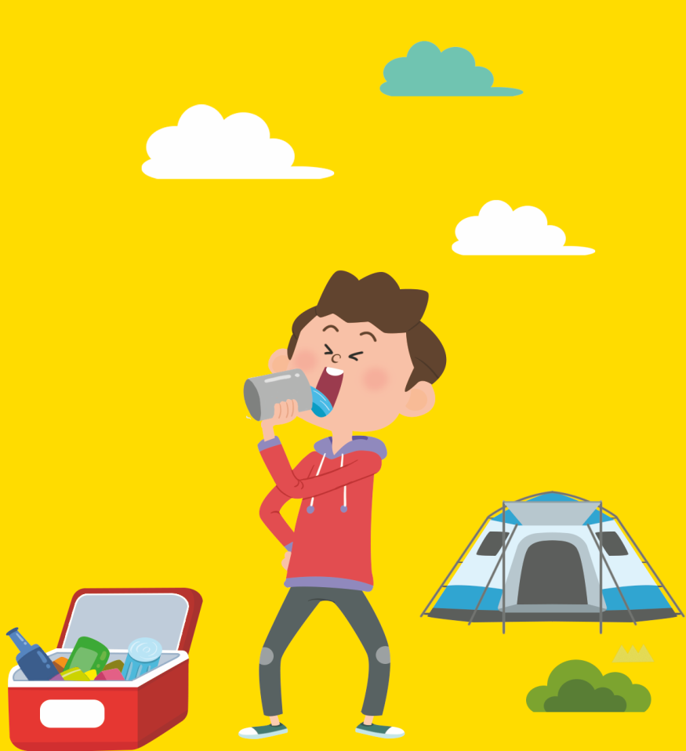



suh_p_0402_03_0007_102_1
Θ Description & Function
다음 그림의 상황에 대하여 이야기해 봅시다.
탭 이벤트
확대 버튼 및 풀 팝업 창(다음 슬라이드)
정답 확인 버튼 클릭하면 정답 나타남. 정답 확인 버튼은 정답 가리기로 토글 됨.
#1
물음 1
물음 2
물음 3
음료수 0.9 L 중 0.3 L를 마셨어.
지호는 음료수를 얼마나 마셨나요?
음료수 0.9 L에서 0.3 L를 마셨습니다.
#3
완료
#2
삽화 파일명 | SA42310.psd 교과서\050077초등수학교과서4-2-3\Links

Slide 5
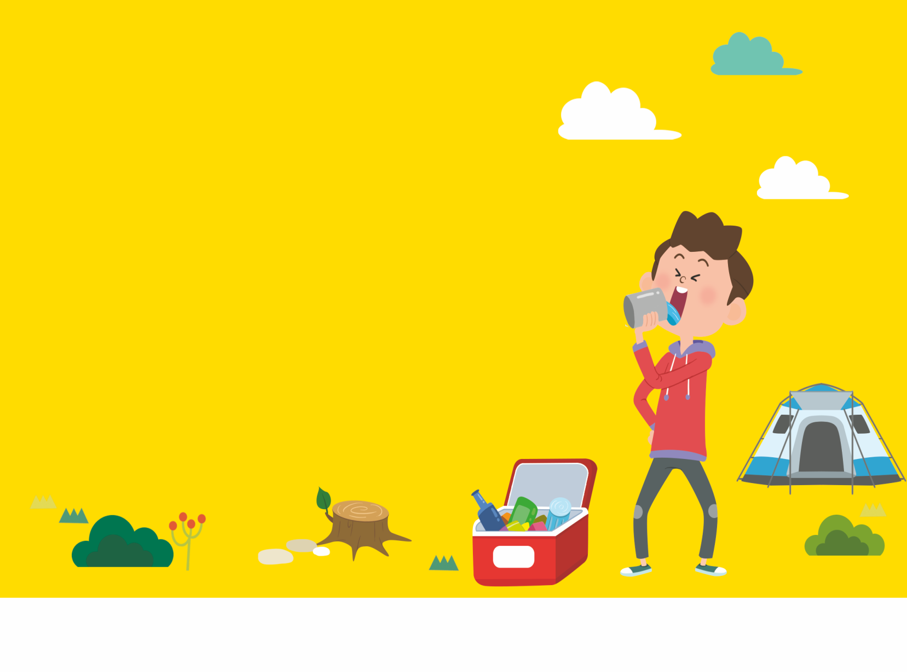

suh_p_0402_03_0007_102_1
Θ Description & Function
< 확대 버튼 클릭 시 나타나는 화면>
점심을 실컷 먹고 나니 목이 너무 말라 견딜 수 없었어. 나는 음료수 0.9 L에서 0.3 L만큼 단숨에 들이켰어. 음료수가 얼마나 남은 거지?
완료
삽화 파일명 | SA42310.psd 교과서\050077초등수학교과서4-2-3\Links

Slide 6
suh_p_0402_03_0007_102_1
Θ Description & Function
다음 그림의 상황에 대하여 이야기해 봅시다.
1. 답 칸 클릭하면 답 나타남. 정답 확인 버튼은 정답 가리기로 토글 됨.
물음 1
물음 2
물음 3
음료수 0.9 L 중 0.3 L를 마셨어.
음료수가 얼마나 남았다고 할 수 있을까요?
0.9와 0.3의 차이만큼 남았습니다.
#1
완료

Slide 7
suh_p_0402_03_0007_102_1
Θ Description & Function
다음 그림의 상황에 대하여 이야기해 봅시다.
1. 답 칸 클릭하면 답 나타남. 정답 확인 버튼은 정답 가리기로 토글 됨.
물음 1
물음 2
물음 3
음료수 0.9 L 중 0.3 L를 마셨어.
음료수가 얼마나 남았는지 어떻게 알 수 있을까요?
음료수 0.9 L에서 0.3 L만큼 덜어 내고 남은 양을 재어 봅니다.
처음에 있던 음료수의 양에서 마신 음료수의 양을 뺍니다.
#1
완료

Slide 8
suh_p_0402_03_0007_103_1
Θ Description & Function
#1
[이번 시간에 배울 내용]
1
이번 시간에는 무엇을 배울까요?
소수 한 자리 수의 뺄셈 계산 원리를 이해할 수 있습니다.
소수 한 자리 수의 뺄셈을 능숙하게 할 수 있습니다.
완료

Slide 9






suh_p_0402_03_0007_201_1
Θ Description & Function
#1
그림 보기 버튼(5번 슬라이드)
2. 탭 이벤트
3. 이너 버튼(3 페이지)
4. 답 칸 클릭하면 답 나타남. 정답 확인 버튼은 정답 가리기로 토글 됨.
지호가 마시고 남은 음료수는 몇 L인지 알아봅시다.
#2
물음 1
물음 2
물음 3
물음 4
지호가 마시고 남은 음료수의 양을 어떻게 구할 수 있을지 이야기해 보세요.
아니야. 두 각의
크기는 같아.
아니야. 두 각의
크기는 같아.
눈금 한 칸의
크기는 0.1 L야.
그림을 이용해서
구해볼까?
단위를 mL로 바꾸어 뺍니다.
완료
#3
#4
삽화 파일명 | img_01.png 3_001_2015개정\수학 4-2 지도서\app\resource\contents\lesson03\ops\lesson03\images\mm_42_3_06_03_01

Slide 10

suh_p_0402_03_0007_201_1
Θ Description & Function
지호가 마시고 남은 음료수는 몇 L인지 알아봅시다.
1. 답 칸 클릭하면 답 나타남. 정답 확인 버튼은 정답 가리기로 토글 됨.
물음 1
물음 2
물음 3
물음 4
지호가 마시고 남은 음료수의 양을 어떻게 구할 수 있을지 이야기해 보세요.
아니야. 두 각의
크기는 같아.
아니야. 두 각의
크기는 같아.
눈금 한 칸의
크기는 0.1 L야.
그림을 이용해서
구해볼까?
10등분 한 모눈종이에 0.9만큼 색칠하고 색칠한 부분에서 0.3만큼 표 합니다.
완료
#1
삽화 파일명 | img_01.png 3_001_2015개정\수학 4-2 지도서\app\resource\contents\lesson03\ops\lesson03\images\mm_42_3_06_03_01

Slide 11
suh_p_0402_03_0007_201_1
Θ Description & Function
지호가 마시고 남은 음료수는 몇 L인지 알아봅시다.
1. 답 칸 클릭하면 답 나타남. 정답 확인 버튼은 정답 가리기로 토글 됨.
물음 1
물음 2
물음 3
물음 4
지호가 마시고 남은 음료수의 양을 어떻게 구할 수 있을지 이야기해 보세요.
아니야. 두 각의
크기는 같아.
아니야. 두 각의
크기는 같아.
눈금 한 칸의
크기는 0.1 L야.
그림을 이용해서
구해볼까?
앞에서 배웠던 자릿값을 이용하여 구합니다.
완료
#1
삽화 파일명 | img_01.png 3_001_2015개정\수학 4-2 지도서\app\resource\contents\lesson03\ops\lesson03\images\mm_42_3_06_03_01

Slide 12
suh_p_0402_03_0007_201_1
Θ Description & Function
지호가 마시고 남은 음료수는 몇 L인지 알아봅시다.
답 칸 클릭하면 답 나타남. 정답 확인 버튼은 정답 가리기로 토글 됨.
물음 1
물음 2
물음 3
물음 4
지호가 마시고 남은 음료수의 양을 구하는 식을 써 보세요.
0.9－0.3
#1
완료

Slide 13
suh_p_0402_03_0007_201_1
Θ Description & Function
지호가 마시고 남은 음료수는 몇 L인지 알아봅시다.
답 칸 클릭하면 답 나타남. 정답 확인 버튼은 정답 가리기로 토글 됨.
물음 1
물음 2
물음 3
물음 4
어떻게 계산할 수 있을까요?
자연수의 뺄셈처럼 세로 형식으로 적어서 뺍니다.
0.9와 0.3은 0.1이 각각 9개, 3개인 수이므로 9개에서 3개를 빼면 0.1이 6개인 0.6이 됩니다.
#1
완료

Slide 14
suh_p_0402_03_0007_201_1
Θ Description & Function
지호가 마시고 남은 음료수는 몇 L인지 알아봅시다.
답 칸 클릭하면 답 나타남. 정답 확인 버튼은 정답 가리기로 토글 됨.
물음 1
물음 2
물음 3
물음 4
지호가 마시고 남은 음료수는 몇 L인가요?
0.6 L입니다.
#1
완료

Slide 15

suh_p_0402_03_0007_202_1
Θ Description & Function
3.2－1.7을 어떻게 계산하는지 알아봅시다.
탭 이벤트
2. 손가락 버튼 클릭 시 예 약물과 함께 애니메이션 재생됨. 손가락 깜박이는 효과 있음.
<전자 저작물 참고>
3_001_2015개정\수학 4-2 지도서\app\resource\contents\lesson03\ops\lesson03\mm_42_3_06_04_01.html
비슷한 형태의 기능 사용하는 페이지
https://cdata2.tsherpa.co.kr/tsherpa/multimedia/Flash/2022/curri/index.html?flashxmlnum=yuni4856tsherpa&classno=E-curri03-math-P_2022/31/suh_p_0301_02_0006/suh_p_0301_02_0006_202_1.html&id=1454439&classa=1 물음 2 탭 참고
#1
물음 1
물음 2
물음 3
그림을 이용하여 알아보세요.
#2
0
1
2
3
4
완료
삽화 파일명 | img_01.png 3_001_2015개정\수학 4-2 지도서\app\resource\contents\lesson03\ops\lesson03\images\mm_42_3_06_03_01

Slide 16
suh_p_0402_03_0007_202_1
Θ Description & Function
3.2－1.7을 어떻게 계산하는지 알아봅시다.
답 칸 클릭하면 답 나타남. 정답 확인 버튼은 정답 가리기로 토글 됨.
물음 1
물음 2
물음 3
0.1의 개수를 이용하여 알아보세요.
32
 | 3.2는 | 0.1이 개
－ | 1.7은 | 0.1이 개
 |  | 0.1이 개이면
17
15
1.5
#1
완료

Slide 17
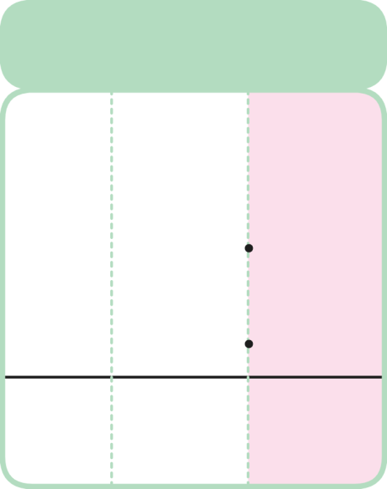
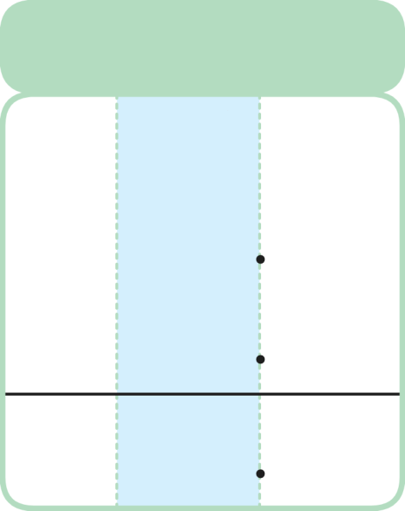


suh_p_0402_03_0007_202_1
Θ Description & Function
3.2－1.7을 어떻게 계산하는지 알아봅시다.
1. 지니프렌즈 캐릭터 사용(리). 말줄임표 버튼 클릭하면 말풍선과 함께 내레이션 나타남.(다음 슬라이드)
2. 답 칸 클릭하면 답 나타남. 정답 확인 버튼은 정답 가리기로 토글 됨.
물음 1
물음 2
물음 3
세로 형식으로 계산해 보세요.
소수 첫째 자리
일의 자리
2
10
2
10
3
2
3
2
－
1
7
－
1
7
#1
5
1
5
#2
완료
삽화 파일명 | bg.svg / 이미지 내 텍스트 새로 써주세요. 3_001_2015개정\수학 4-2 지도서\app\resource\contents\lesson03\ops\lesson03\images\mm_42_3_06_04_03

Slide 18
suh_p_0402_03_0007_202_1
Θ Description & Function
3.2－1.7을 어떻게 계산하는지 알아봅시다.
<말줄임 버튼 클릭하면 나타나는 화면>
1. 내레이션: 재클릭 시 말풍선이 사라지고 내레이션 멈춤.
물음 1
물음 2
물음 3
세로 형식으로 계산해 보세요.
소수 첫째 자리
일의 자리
자연수의 뺄셈 계산 방법과 어떤 점이 같을까?
2
10
2
10
3
2
3
2
－
1
7
－
1
7
5
1
5
suh_p_0402_03_0007_202_1
내레이션: 리 캐릭터(남)
자연수의 뺄셈 계산 방법과 어떤 점이 같을까?

Slide 19

suh_p_0402_03_0007_203_1
Θ Description & Function
계산해 봅시다.
1. 풀이 확인 버튼(다음 슬라이드)
2. 답 칸 클릭하면 답 나타남. 정답 확인 버튼은 정답 가리기로 토글 됨.
1.9－0.6＝
1.3
7.1－2.8＝
4.3
완료
#1
#2

Slide 20
suh_p_0402_03_0007_203_1
Θ Description & Function
계산해 봅시다.
[풀이 확인 버튼 클릭 시 나타나는 화면]
풀이
1.9－0.6＝
1.3
7.1－2.8＝
4.3
 | 1 | . | 9
－ | 0 | . | 6
 | 1 | . | 3
 | 6 |  | 10
 | 7 | . | 1
－ | 2 | . | 8
 | 4 | . | 3
완료

Slide 21
suh_p_0402_03_0007_204_1
Θ Description & Function
차가 3.5가 되는 식을 만들어 봅시다.
1. 답 칸 클릭 시 예 약물 같이 나타남. 처음에는 보이지 않음.
2. 풀이 확인 버튼(다음 슬라이드)
3. 답 칸 클릭하면 답 나타남. 정답 확인 버튼은 정답 가리기로 토글 됨.
6.7
3.2
#1
－ ＝3.5
완료
#2
#3

Slide 22
suh_p_0402_03_0007_204_1
Θ Description & Function
차가 3.5가 되는 식을 만들어 봅시다.
1. 답 칸 클릭 시 예 약물 같이 나타남. 처음에는 보이지 않음.
2. 풀이 확인 버튼(다음 슬라이드)
3. 답 칸 클릭하면 답 나타남. 정답 확인 버튼은 정답 가리기로 토글 됨.
6.7
3.2
#1
－ ＝3.5
풀이
수를 하나 먼저 정하고 그 수에서 3.5만큼 작거나 큰 수를 구하면 됩니다.
완료

Slide 23
suh_p_0402_03_0007_301_1
Θ Description & Function
핵심 정리
1. 핵심 정리 페이지
[ 소수 한 자리 수의 뺄셈 ]
#1
소수의 뺄셈을 세로로 쓸 때 소수점끼리 맞춰서 계산합니다.
4
10
.
 | 5 | 6
－ | 2 | 9
.
.
2
7
완료

Slide 24


suh_p_0402_03_0007_302_1
Θ Description & Function
#1
[다음 시간에 배울 내용]
1
다음 시간에는 무엇을 배울까요?
소수 두 자리 수의 덧셈을 해 볼까요
68~69쪽
48~49쪽
완료

Slide 25
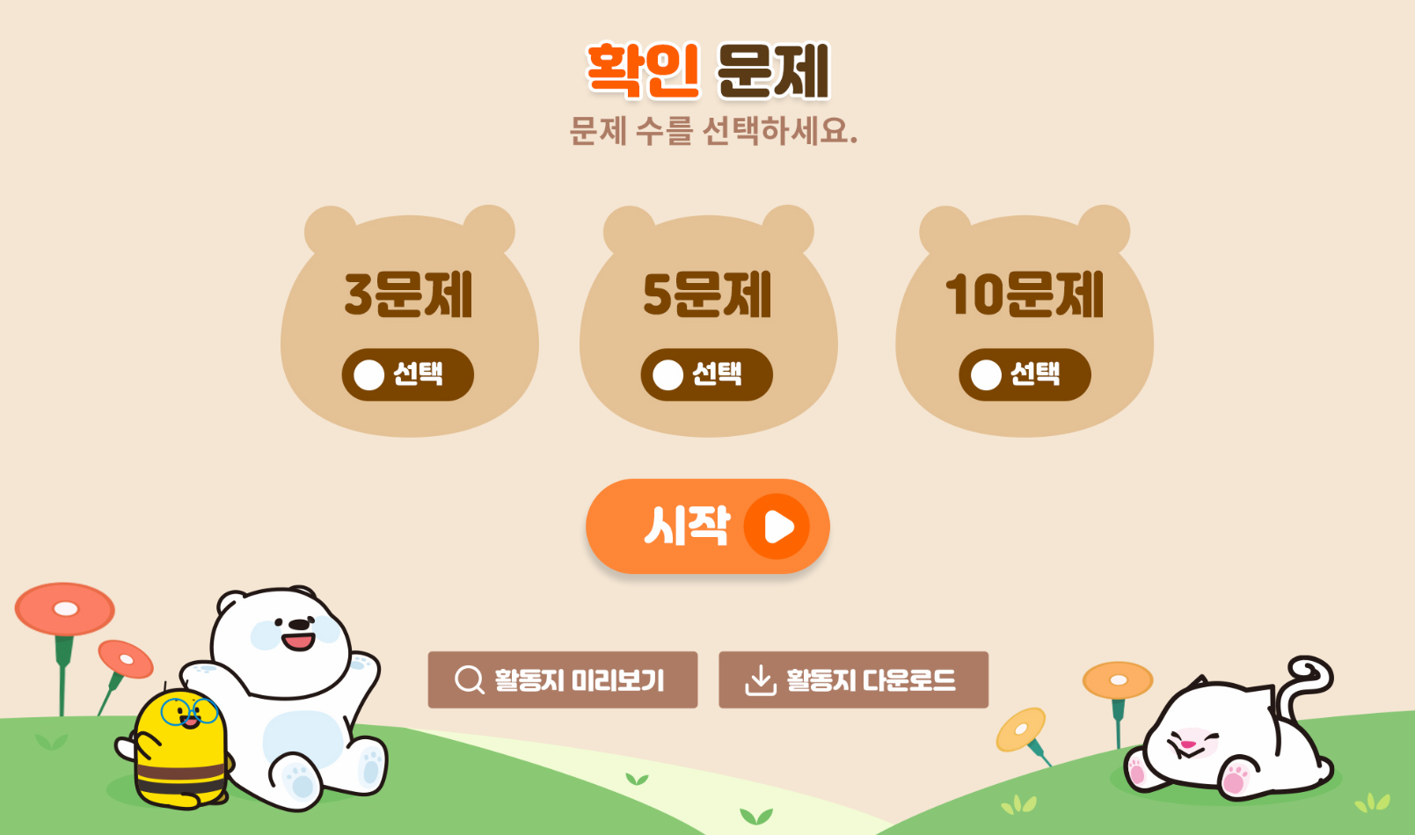
suh_p_0402_03_0007_401_1
Θ Description & Function
#1
[확인 문제] 게이트
활동지 다운로드 버튼. 다운로드 되는 파일은 3~4학년군_수학(박)4-2_확인문제_3_07차시.hwp
활동지 다운로드 버튼은 게이트 화면에만 있음
#2~3
완료

Slide 26


suh_p_0402_03_0007_401_1
Θ Description & Function
문제 1
문제 2
문제 3
문제 4
문제 5
문제 6
문제 7
문제 8
문제 9
문제 10
답 칸 클릭하면 답 나타남. 정답 확인 버튼은 정답 가리기로 토글됨..
풀이 확인 팝업창(다음 슬라이드)
안에 알맞은 수를 써넣으시오.
4.2는 0.1이 개, 0.8은 0.1이 개이므로
4.2－0.8은 0.1이 개입니다.
4.2－0.8＝
42
8
34
3.4
#2
#1
완료

Slide 27
suh_p_0402_03_0007_401_1
Θ Description & Function
문제 1
문제 2
문제 3
문제 4
문제 5
문제 6
문제 7
문제 8
문제 9
문제 10
<풀이 확인 버튼 클릭하면 나타나는 화면>
안에 알맞은 수를 써넣으시오.
4.2는 0.1이 개, 0.8은 0.1이 개이므로
4.2－0.8은 0.1이 개입니다.
4.2－0.8＝
42
8
34
풀이
3.4
4.2는 0.1이 42개, 0.8은 0.1이 8개인 수입니다. 4.2－0.8은 0.1이 42－8＝34(개)이고 0.1이 34개이면 3.4입니다.
완료

Slide 28

suh_p_0402_03_0007_401_1
Θ Description & Function
문제 1
문제 2
문제 3
문제 4
문제 5
문제 6
문제 7
문제 8
문제 9
문제 10
지시문 약물
-볼드: 드래그, 연결
2. 선 잇기 기능
3. 풀이확인 팝업창. (다음 슬라이드)
4. 답 칸 클릭하면 답 나타남. 정답 확인 버튼은 정답 가리기로 토글 됨.
계산 결과가 같은 것끼리 이어 보시오.
#1
점을 드래그하여 옳은 답과 연결하세요.
0.9－0.3
0.8－0.3
#2
1.4－0.9
0.7－0.1
2.1－1.8
1.5－1.2
#3
#4
완료

Slide 29
suh_p_0402_03_0007_401_1
Θ Description & Function
문제 1
문제 2
문제 3
문제 4
문제 5
문제 6
문제 7
문제 8
문제 9
문제 10
<풀이 확인 버튼 클릭하면 나타나는 화면1>
계산 결과가 같은 것끼리 이어 보시오.
점을 드래그하여 옳은 답과 연결하세요.
0.9－0.3
0.8－0.3
풀이
1.4－0.9
0.7－0.1
 | 0 | . | 9
－ | 0 | . | 3
 | 0 | . | 6
 | 0 | . | 8
－ | 0 | . | 3
 | 0 | . | 5
 | 0 |  | 10
 | 1 | . | 4
－ | 0 | . | 9
 | 0 | . | 5
1.4－0.9
0.7－0.1
2.1－1.8
1.5－1.2
2.1－1.8
1.5－1.2
#2
#1

Slide 30
suh_p_0402_03_0007_401_1
Θ Description & Function
문제 1
문제 2
문제 3
문제 4
문제 5
문제 6
문제 7
문제 8
문제 9
문제 10
<풀이 확인 버튼 클릭하면 나타나는 화면2>
계산 결과가 같은 것끼리 이어 보시오.
점을 드래그하여 옳은 답과 연결하세요.
0.9－0.3
0.8－0.3
풀이
1.4－0.9
0.7－0.1
 | 0 | . | 7
－ | 0 | . | 1
 | 0 | . | 6
 | 1 |  | 10
 | 2 | . | 1
－ | 1 | . | 8
 | 0 | . | 3
 | 1 | . | 5
－ | 1 | . | 2
 | 0 | . | 3
1.4－0.9
0.7－0.1
2.1－1.8
1.5－1.2
2.1－1.8
1.5－1.2

Slide 31


suh_p_0402_03_0007_401_1
Θ Description & Function
문제 1
문제 2
문제 3
문제 4
문제 5
문제 6
문제 7
문제 8
문제 9
문제 10
답 칸 클릭하면 답 나타남. 정답 확인 버튼은 정답 가리기로 토글 됨.
풀이확인 팝업창. (다음 슬라이드)
가영이는 오렌지 주스 1.8 L 중에서 어제 0.4 L를 마시고, 오늘 0.6 L를 마셨습니다. 가영이가 어제와 오늘 마시고 남은 오렌지 주스는 몇 L인지 구해 보시오.
0.8
L
#2
#1
완료

Slide 32
suh_p_0402_03_0007_401_1
Θ Description & Function
문제 1
문제 2
문제 3
문제 4
문제 5
문제 6
문제 7
문제 8
문제 9
문제 10
<풀이 확인 버튼 클릭하면 나타나는 화면>
가영이는 오렌지 주스 1.8 L 중에서 어제 0.4 L를 마시고, 오늘 0.6 L를 마셨습니다. 가영이가 어제와 오늘 마시고 남은 오렌지 주스는 몇 L인지 구해 보시오.
0.8
L
풀이
(가영이가 어제 마시고 남은 오렌지 주스의 양)＝1.8－0.4＝1.4(L)
(가영이가 오늘 마시고 남은 오렌지 주스의 양)＝1.4－0.6＝0.8(L)
완료

Slide 33
suh_p_0402_03_0007_401_1
Θ Description & Function
문제 1
문제 2
문제 3
문제 4
문제 5
문제 6
문제 7
문제 8
문제 9
문제 10
답 칸 클릭하면 답 나타남. 정답 확인 버튼은 정답 가리기로 토글 됨.
풀이확인 팝업창. (다음 슬라이드)
계산해 보시오.
5.6
9.1－3.5＝
4.5－2.7＝
1.8
#2
#1
완료ㅊ

Slide 34
suh_p_0402_03_0007_401_1
Θ Description & Function
문제 1
문제 2
문제 3
문제 4
문제 5
문제 6
문제 7
문제 8
문제 9
문제 10
<풀이 확인 버튼 클릭하면 나타나는 화면>
계산해 보시오.
풀이
5.6
9.1－3.5＝
4.5－2.7＝
 | 8 |  | 10
 | 9 | . | 1
－ | 3 | . | 5
 | 5 | . | 6
 | 3 |  | 10
 | 4 | . | 5
－ | 2 | . | 7
 | 1 | . | 8
1.8
완료

Slide 35
suh_p_0402_03_0007_401_1
Θ Description & Function
문제 1
문제 2
문제 3
문제 4
문제 5
문제 6
문제 7
문제 8
문제 9
문제 10
답 칸 클릭하면 답 나타남. 정답 확인 버튼은 정답 가리기로 토글 됨.
풀이확인 팝업창. (다음 슬라이드)
지민이는 밀가루 1.4 kg 중에서 700g을 빵을 만드는 데 사용했습니다. 지민이가 사용하고 남은 밀가루는 몇 kg인지 구해 보시오.
0.7
kg
#2
#1
완료

Slide 36
suh_p_0402_03_0007_401_1
Θ Description & Function
문제 1
문제 2
문제 3
문제 4
문제 5
문제 6
문제 7
문제 8
문제 9
문제 10
<풀이 확인 버튼 클릭하면 나타나는 화면>
지민이는 밀가루 1.4 kg 중에서 700g을 빵을 만드는 데 사용했습니다. 지민이가 사용하고 남은 밀가루는 몇 kg인지 구해 보시오.
0.7
kg
풀이
700 (g)＝0.7 (kg)이므로 1.4－0.7＝0.7(kg)입니다.
완료

Slide 37
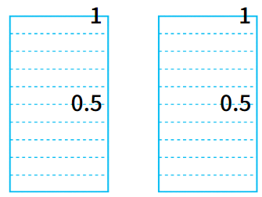
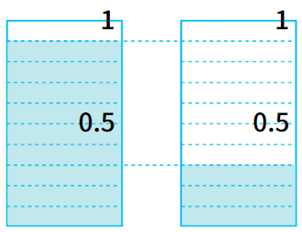

suh_p_0402_03_0007_401_1
Θ Description & Function
문제 1
문제 2
문제 3
문제 4
문제 5
문제 6
문제 7
문제 8
문제 9
문제 10
1. 그림 위에 텍스트 겹치지 않도록 오른쪽으로 빼기(정답 이미지도 동일하게)
2. 손가락 버튼 클릭 시 정답 이미지 나타남. 손가락 깜박이는 효과 있음.
3. 답 칸 클릭하면 답 나타남. 정답 확인 버튼은 정답 가리기로 토글 됨.
<정답 이미지>
그림을 이용하여 0.9－0.3이 얼마인지 알아보시오.
#1
#1
#1
#2
#1
0.9－0.3＝
0.6
#3
삽화 파일명 | 개발물 이미지 그대로 사용 https://cdata2.tsherpa.co.kr/tsherpa/MultiMedia/Flash/2020/curri/index.html?flashxmlnum=ost1208&classa=A8-C1-42-MM-MM-04-04-07-0-0-0-0&classno=MM_42_04/suh_0402_03_0007/suh_0402_03_0007_401_1.html (문제 1번)

Slide 38
suh_p_0402_03_0007_401_1
Θ Description & Function
문제 1
문제 2
문제 3
문제 4
문제 5
문제 6
문제 7
문제 8
문제 9
문제 10
1. 풀이 확인 팝업창(다음 슬라이드)
2. 답 칸 클릭하면 답 나타남. 정답 확인 버튼은 정답 가리기로 토글 됨.
계산해 보시오.
 | 3 |  | 10
 | 4 | . | 1
－ | 2 | . | 6
 | 1 | . | 5
3.5－2.6＝
0.9
#1
#2

Slide 39
suh_p_0402_03_0007_401_1
Θ Description & Function
문제 1
문제 2
문제 3
문제 4
문제 5
문제 6
문제 7
문제 8
문제 9
문제 10
<풀이 확인 버튼 클릭하면 나타나는 화면>
계산해 보시오.
 | 3 |  | 10
 | 4 | . | 1
－ | 2 | . | 6
 | 1 | . | 5
풀이
3.5－2.6＝
0.9
 | 2 |  | 10
 | 3 | . | 5
－ | 2 | . | 6
 | 0 | . | 9

Slide 40
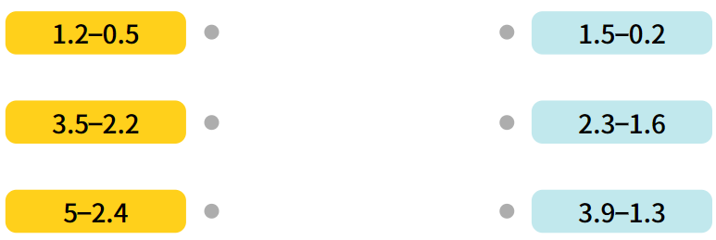
suh_p_0402_03_0007_401_1
Θ Description & Function
문제 1
문제 2
문제 3
문제 4
문제 5
문제 6
문제 7
문제 8
문제 9
문제 10
지시문 약물
- 볼드 : 드래그, 연결
2. 드래그해서 선 잇기 기능
3. 풀이 확인 버튼(다음 슬라이드)
4. 답 칸 클릭하면 답 나타남. 정답 확인 버튼은 정답 가리기로 토글 됨.
계산 결과가 같은 것끼리 이어 보시오.
#1
점을 드래그하여 옳은 답과 연결하세요.
i
#2
1.2－0.5
1.5－0.2
3.5－2.2
2.3－1.6
5.1－2.5
3.9－1.3
#3
#4

Slide 41
suh_p_0402_03_0007_401_1
Θ Description & Function
문제 1
문제 2
문제 3
문제 4
문제 5
문제 6
문제 7
문제 8
문제 9
문제 10
< 풀이 확인 클릭 시 나타나는 화면>
1. 이너 버튼(2 페이지)
계산 결과가 같은 것끼리 이어 보시오.
점을 드래그하여 옳은 답과 연결하세요.
i
1.2－0.5
1.5－0.2
풀이
 | 0 |  | 10
 | 1 | . | 2
－ | 0 | . | 5
 | 0 | . | 7
 | 3 | . | 5
－ | 2 | . | 2
 | 1 | . | 3
 | 4 |  | 10
 | 5 | . | 1
－ | 2 | . | 5
 | 2 | . | 6
3.5－2.2
2.3－1.6
5.1－2.5
3.9－1.3
#1

Slide 42
suh_p_0402_03_0007_401_1
Θ Description & Function
문제 1
문제 2
문제 3
문제 4
문제 5
문제 6
문제 7
문제 8
문제 9
문제 10
< 풀이 확인 클릭 시 나타나는 화면>
계산 결과가 같은 것끼리 이어 보시오.
점을 드래그하여 옳은 답과 연결하세요.
i
1.2－0.5
1.5－0.2
풀이
 | 1 | . | 5
－ | 0 | . | 2
 | 1 | . | 3
 | 1 |  | 10
 | 2 | . | 3
－ | 1 | . | 6
 | 0 | . | 7
 | 3 | . | 9
－ | 1 | . | 3
 | 2 | . | 6
3.5－2.2
2.3－1.6
5.1－2.5
3.9－1.3

Slide 43


suh_p_0402_03_0007_401_1
Θ Description & Function
문제 1
문제 2
문제 3
문제 4
문제 5
문제 6
문제 7
문제 8
문제 9
문제 10
1. 풀이 확인 팝업창(다음 슬라이드)
2. 답 칸 클릭하면 답 나타남. 정답 확인 버튼은 정답 가리기로 토글 됨.
정민이는 주전자에서 코코아 한 잔을 따라 마셨습니다. 주전자에 들어 있던 코코아가 0.6 L이고 정민이가 마신 코코아가 0.2 L라면 남은 코코아는 몇 L인지 구하시오.
0.6－0.2＝0.4
0.4
L
#1
#2

Slide 44
suh_p_0402_03_0007_401_1
Θ Description & Function
문제 1
문제 2
문제 3
문제 4
문제 5
문제 6
문제 7
문제 8
문제 9
문제 10
<풀이 확인 버튼 클릭하면 나타나는 화면>
정민이는 주전자에서 코코아 한 잔을 따라 마셨습니다. 주전자에 들어 있던 코코아가 0.6 L이고 정민이가 마신 코코아가 0.2 L라면 남은 코코아는 몇 L인지 구하시오.
0.6－0.2＝0.4
풀이
L
(남은 코코아의 양)
＝(주전자에 들어 있는 코코아의 양)－(정민이가 마신 코코아의 양)
＝0.6－0.2＝0.4 (L)
0.4
L

Slide 45





suh_p_0402_03_0007_401_1
Θ Description & Function
문제 1
문제 2
문제 3
문제 4
문제 5
문제 6
문제 7
문제 8
문제 9
문제 10
1. 풀이 확인 팝업창(다음 슬라이드)
2. 답 칸 클릭하면 답 나타남. 정답 확인 버튼은 정답 가리기로 토글 됨.
다음 5장의 카드를 한 번씩 사용하여 만들 수 있는 소수 한 자리 수 중에서 가장 큰 수와 가장 작은 수의 뺄셈을 해 보시오.
8.4
#1
#2
삽화 파일명 | numCard_etc.png 초등 수학\3_002_2015개정\수학 4-2 지도서\app\resource\contents\lesson03\ops\include\math\images\numCard

Slide 46
suh_p_0402_03_0007_401_1
Θ Description & Function
문제 1
문제 2
문제 3
문제 4
문제 5
문제 6
문제 7
문제 8
문제 9
문제 10
<풀이 확인 버튼 클릭하면 나타나는 화면>
다음 5장의 카드를 한 번씩 사용하여 만들 수 있는 소수 한 자리 수 중에서 가장 큰 수와 가장 작은 수의 뺄셈을 해 보시오.
풀이
8.4
가장 큰 소수 한 자리 수: 8.6
가장 작은 소수 한 자리 수: 0.2
(가장 큰 수)－(가장 작은 수)＝8.6－0.2＝8.4

Slide 47

suh_p_0402_03_0007_401_1
Θ Description & Function
문제 1
문제 2
문제 3
문제 4
문제 5
문제 6
문제 7
문제 8
문제 9
문제 10
[칭찬하기 클릭 시 화면]
1. 칭찬하기 버튼 클릭 시 나타나는 텍스트는 아래 3가지 랜덤으로 반영(3가지 중 1개 랜덤)
→노력해줘서 고마워!
→정말 대단해!
→네가 참 자랑스러워!
다음 5장의 카드를 한 번씩 사용하여 만들 수 있는 소수 한 자리 수 중에서 가장 큰 수와 가장 작은 수의 뺄셈을 해 보시오.
#1
풀이
8.4
가장 큰 소수 한 자리 수: 8.6
가장 작은 소수 한 자리 수: 0.2
(가장 큰 수)－(가장 작은 수)＝8.6－0.2＝8.4

